Slide 1
OopMineGame：2D 沙盒生存遊戲
114-2 物件導向程式設計 期末專題
高憲成(組長) 張育溥 程昱銘​

Slide 2
一、 系統功能描述
• 動態地圖生成：結合噪音演算法實作隨機地形。
• 物理運算：實作 Entity 碰撞偵測與重力模擬。
• 物品系統：ItemStack 管理與 CraftingTable 合成機制。

Slide 3
二、 封裝 (Encapsulation)
Entity 類別數據保護案例 (Entity.h):
private: const int id; olc::vf2d pos; olc::vf2d vel;
public: int getId() const; olc::vf2d getPos() const;
透過 Getter 控制存取，確保遊戲物件座標與 ID 不被意外竄改。

Slide 4
三、 繼承與多型 (Polymorphism)
類別擴展與行為重寫 (Block.h):
virtual bool onUse(World& world, olc::vi2d pos) const;
• 繼承：CraftingTable 繼承 Block。
• 多型：CraftingTable override onUse() 以開啟合成介面。

Slide 5
四、 建造者模式 (Builder Pattern)
BlockBuilder 鏈式呼叫實作 (Block.h):
BlockBuilder().name("Stone").textureName("stone").build();
解決建構子參數過多問題，大幅提升遊戲內容擴充效率。

Slide 6
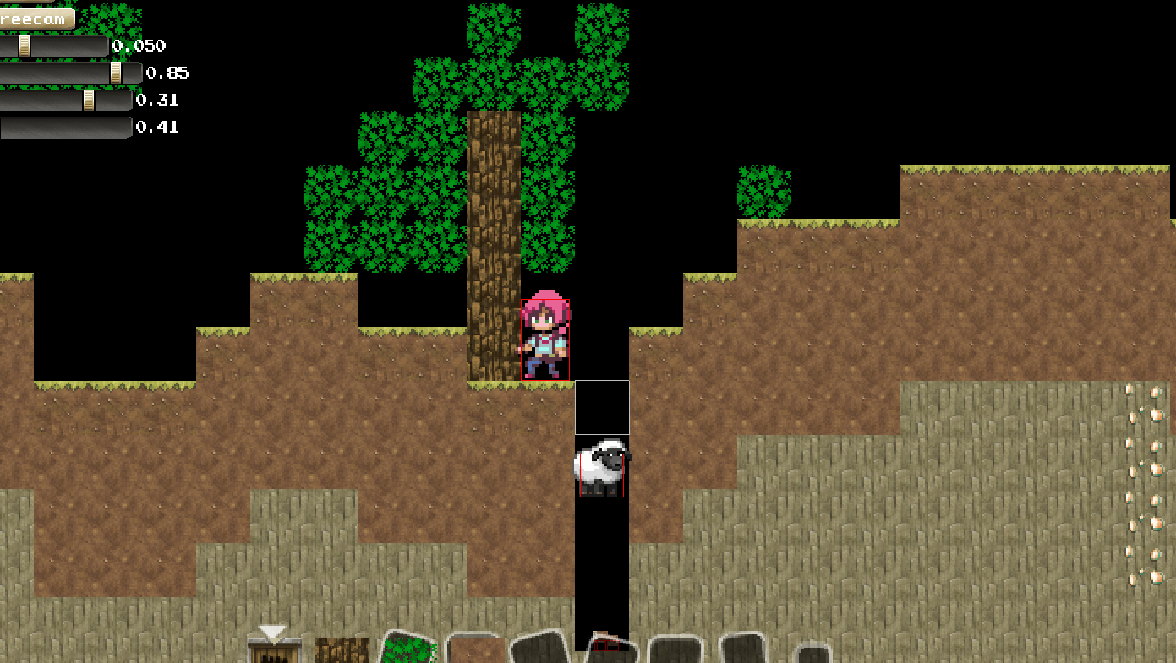
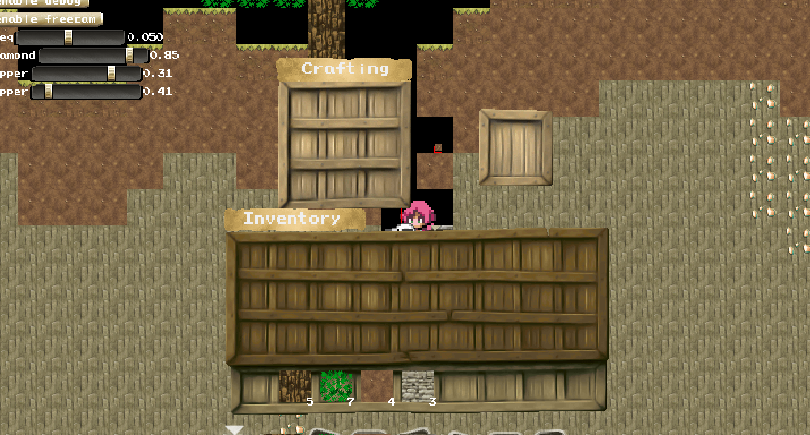
五、 系統運行畫面截圖

Slide 7
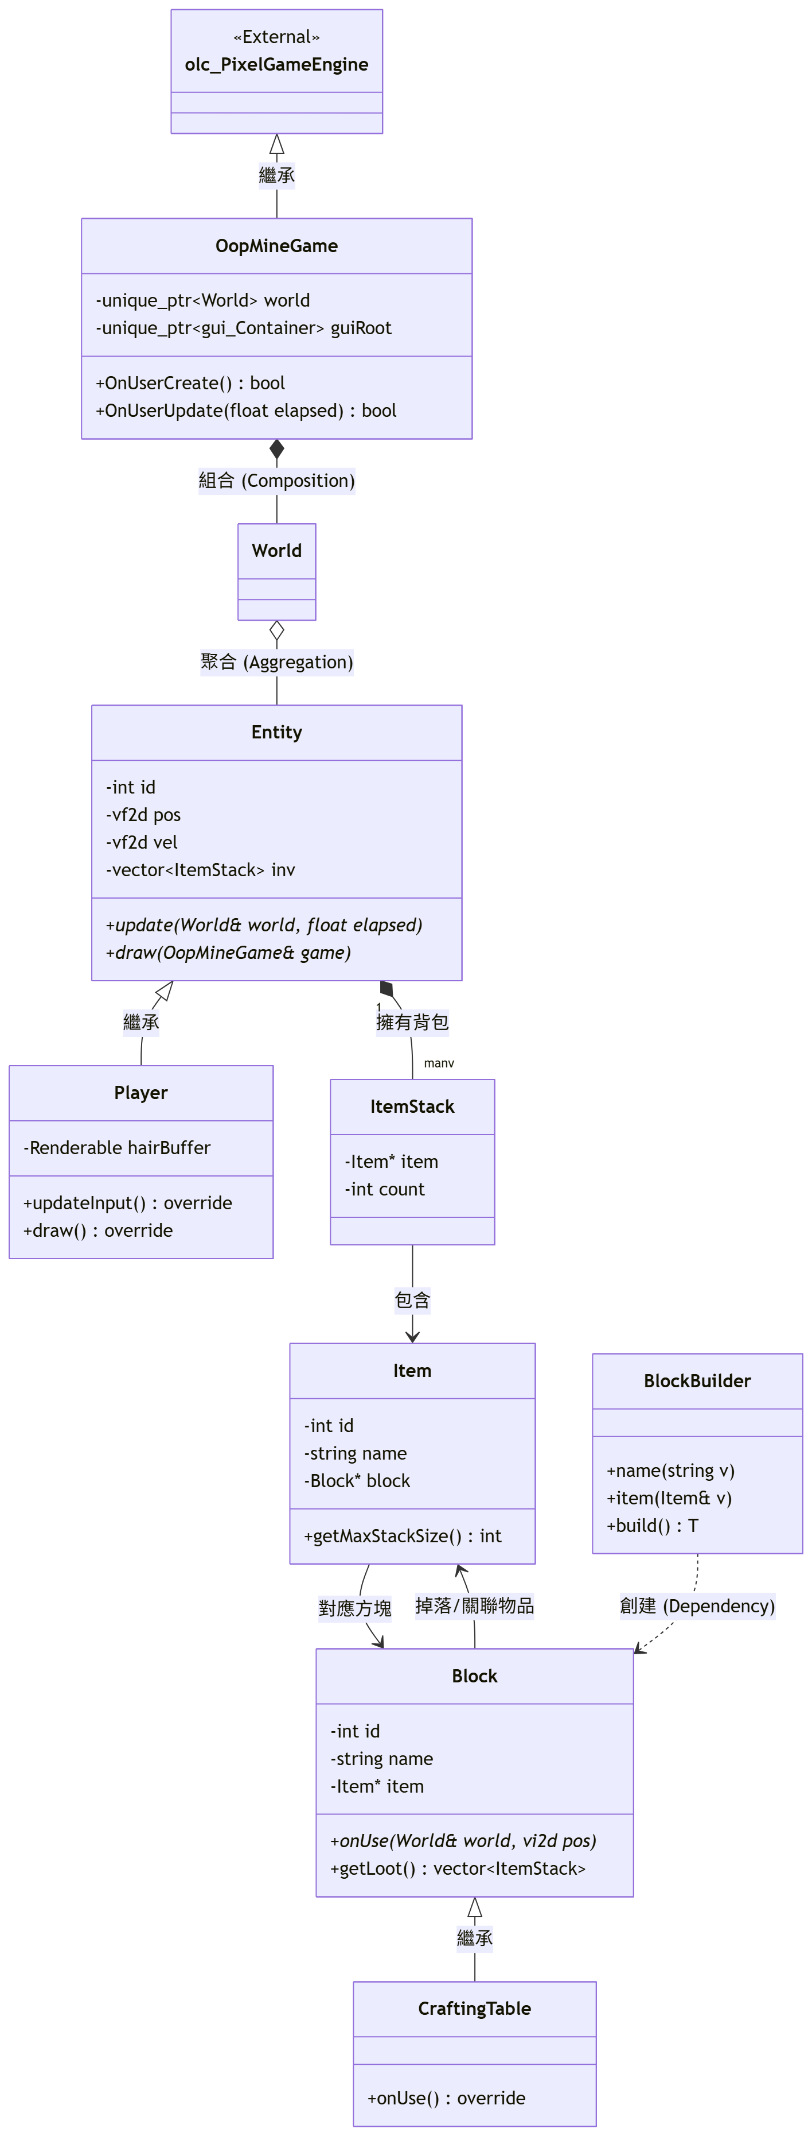
六、 UML 類別圖與流程圖

Slide 8
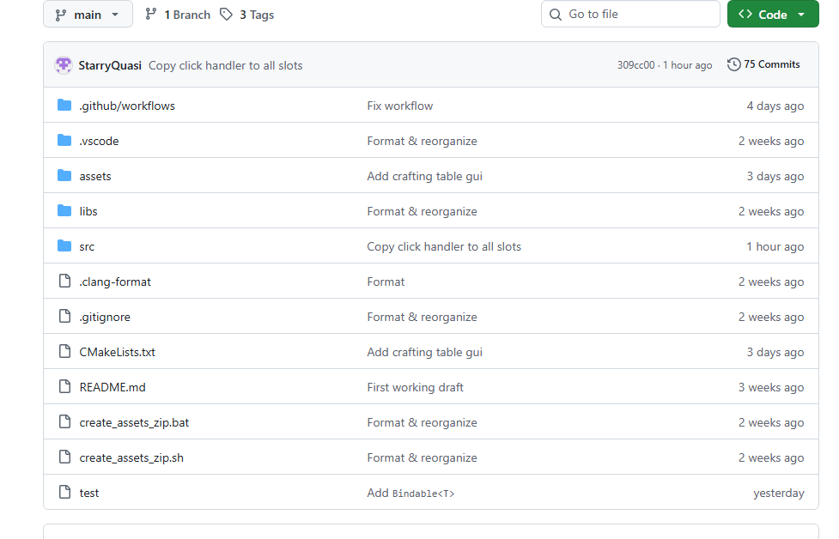
七、 GitHub 專案管理
•
https://github.com/StarryQuasi/oop-mine-game

Slide 9
八、 工作分配與貢獻比例
張育溥：UML 與報告撰寫、核心架構 (Entity/Block)。
高憲成：GUI 實作 (Hotbar)、素材管理、OOP 邏輯實作。
程昱銘:

Slide 10
Q & A
感謝聆聽，歡迎提問！

